Slide 1

NAJLEPSI ABSOLWENCI
SZKOŁY PODSTAWOWEJ NR 3
im. POLSKICH OLIMPIJCZYKÓW
w NOWOGARDZIE
ROK SZKOLNY 2014/2015
NOWOGARD 25 czerwca 2015r.

Slide 2
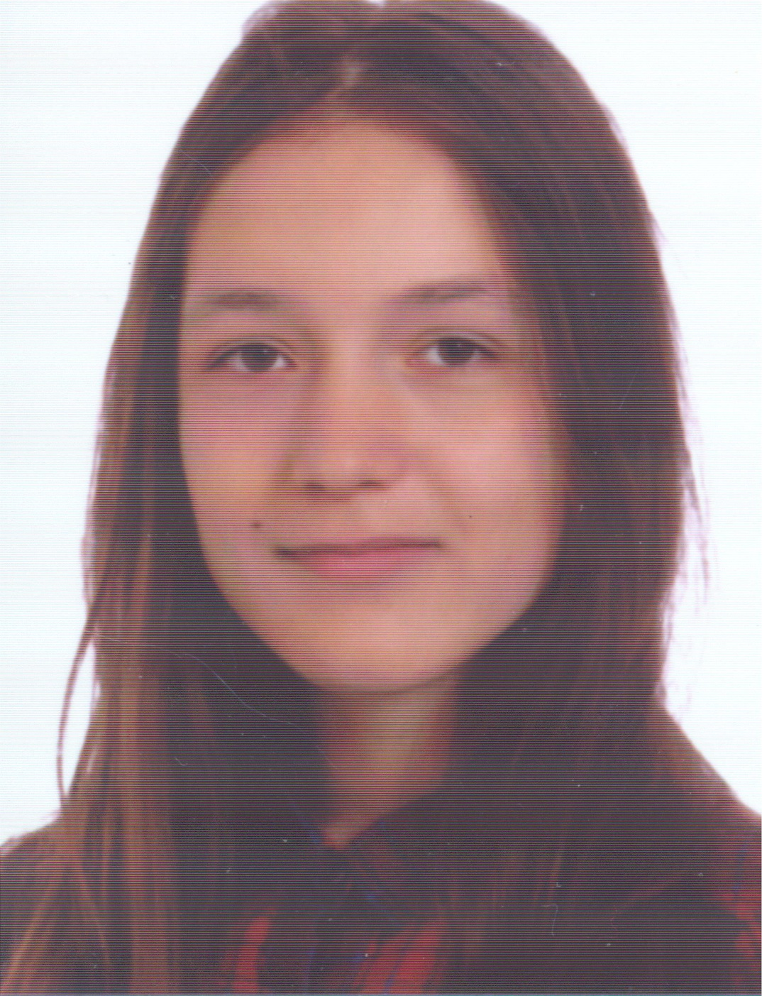
Olkowska Sara
śr. ocen: 5,45

Slide 3
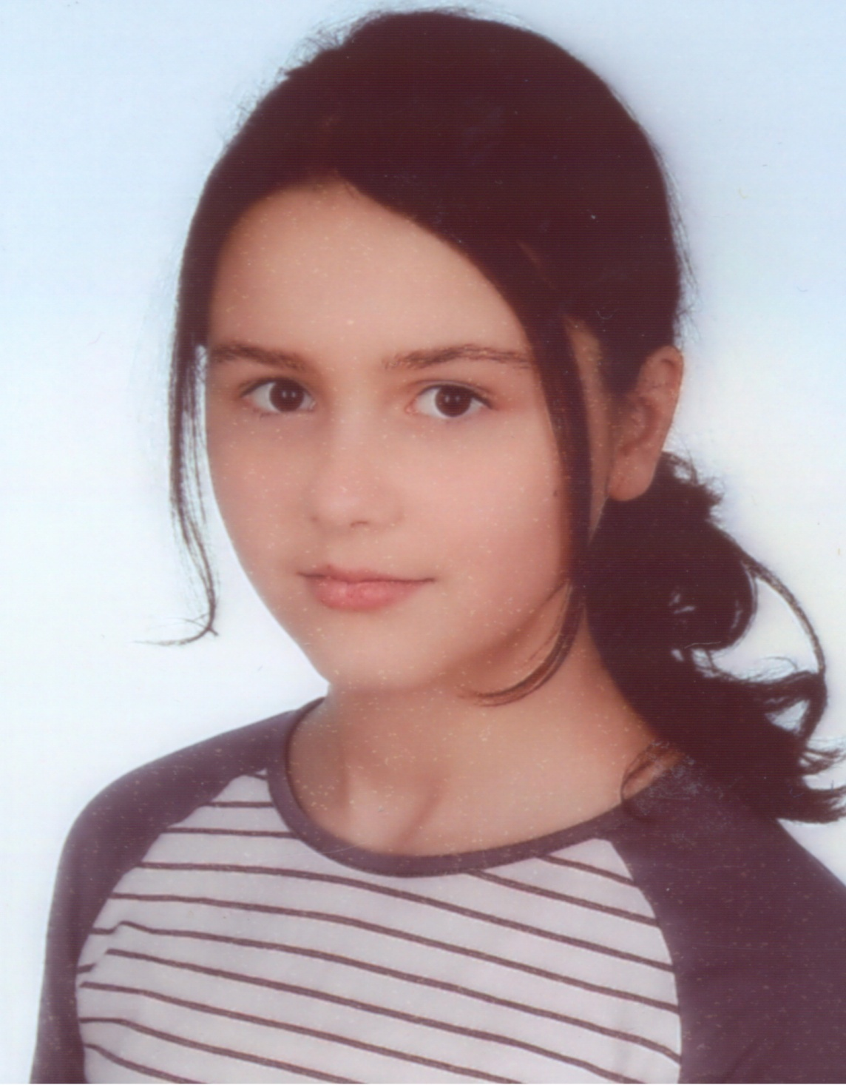
Bojanowicz
Izabela
śr. ocen: 5,36

Slide 4
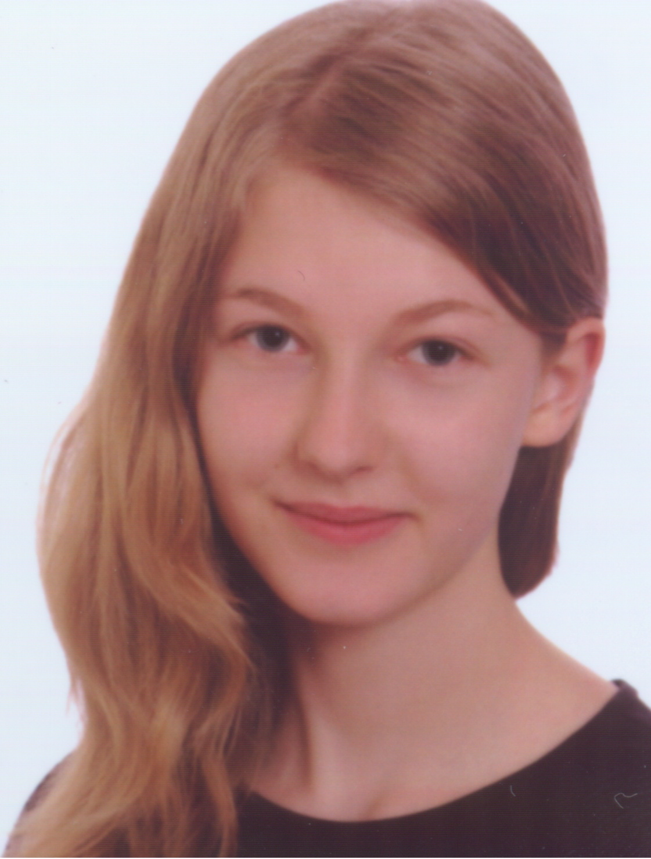
Oślizło
Malwina
śr. ocen: 5,36

Slide 5
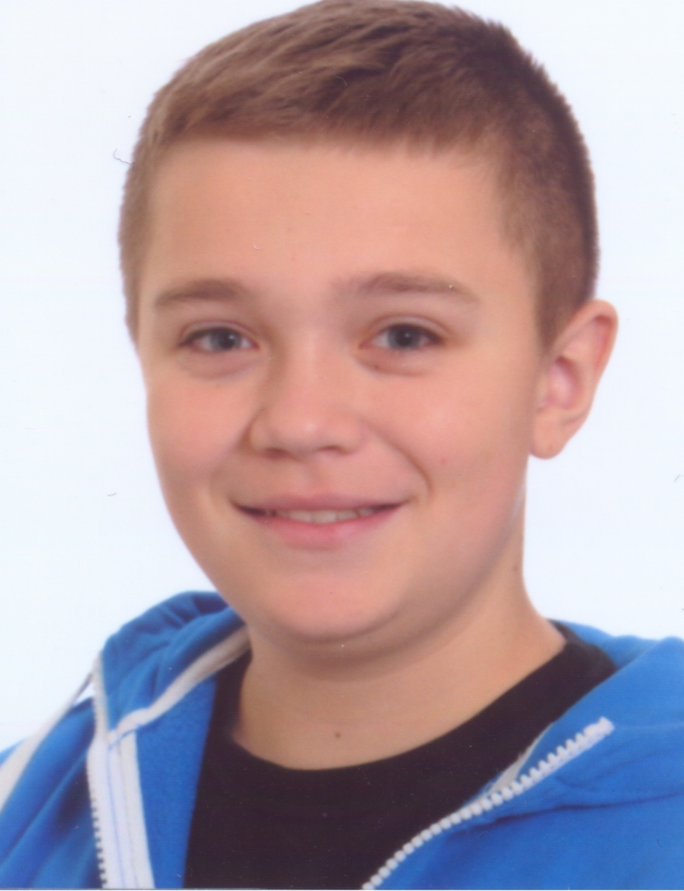
Rączka Mateusz
śr. ocen: 5,36

Slide 6
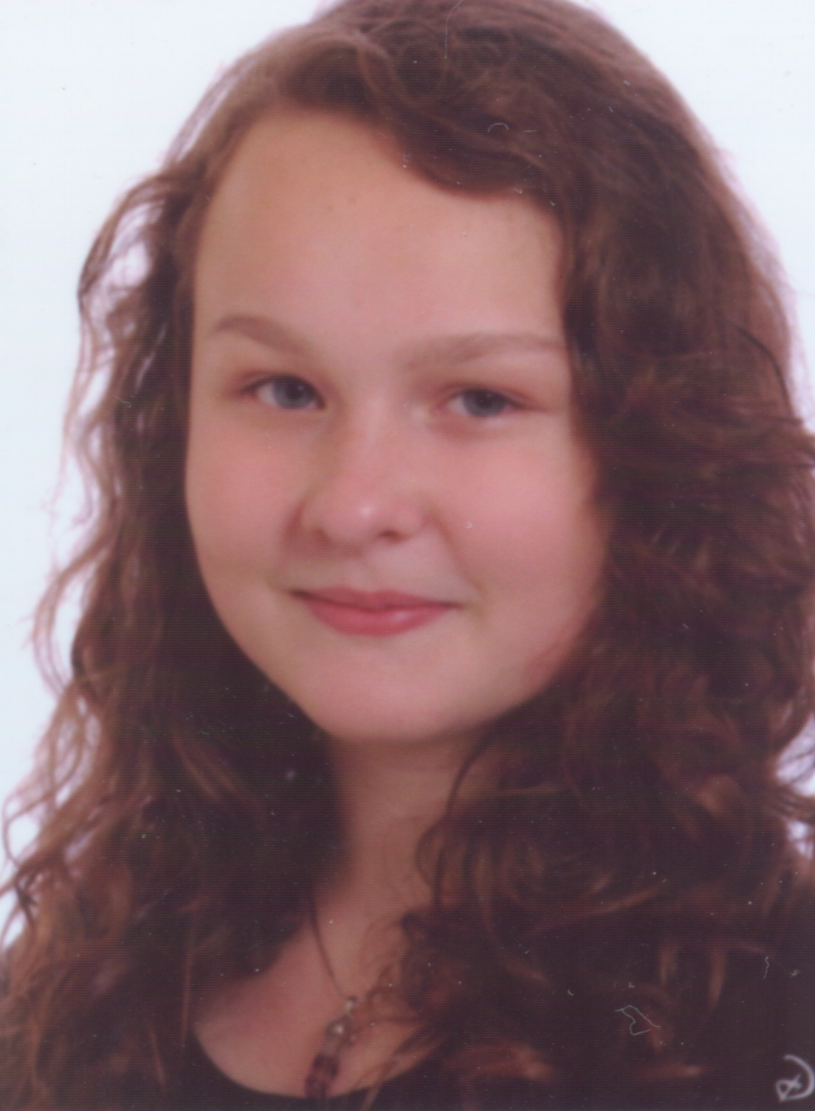
Kucal
Hanna
śr. ocen: 5,27

Slide 7
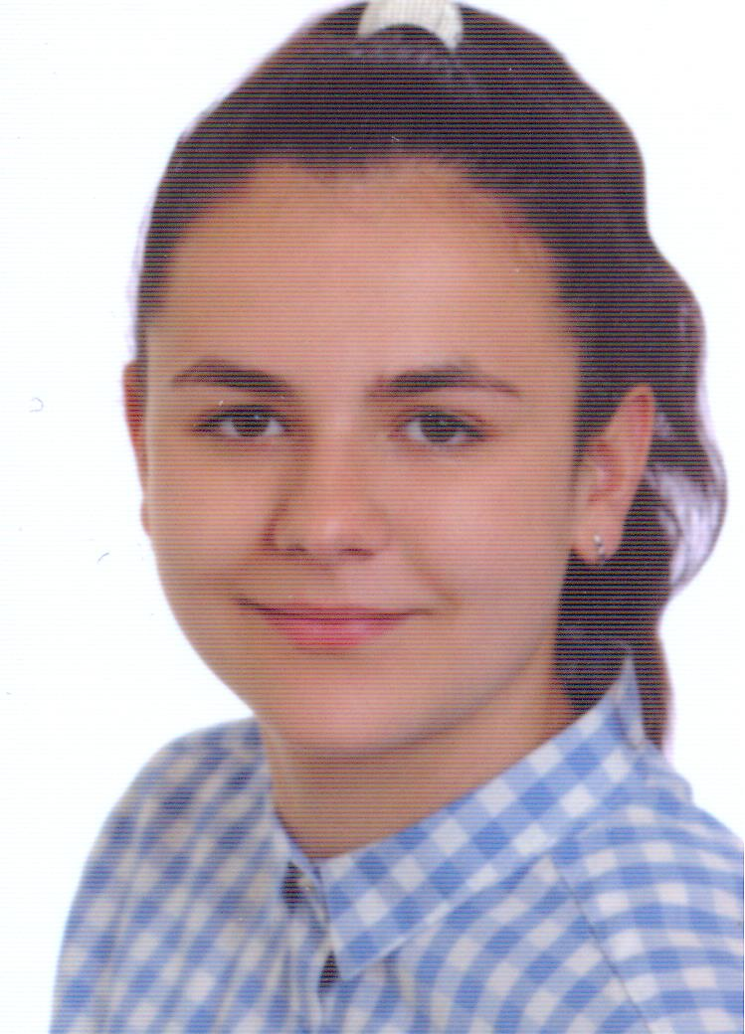
Perełka Weronika
śr. ocen: 5,27

Slide 8
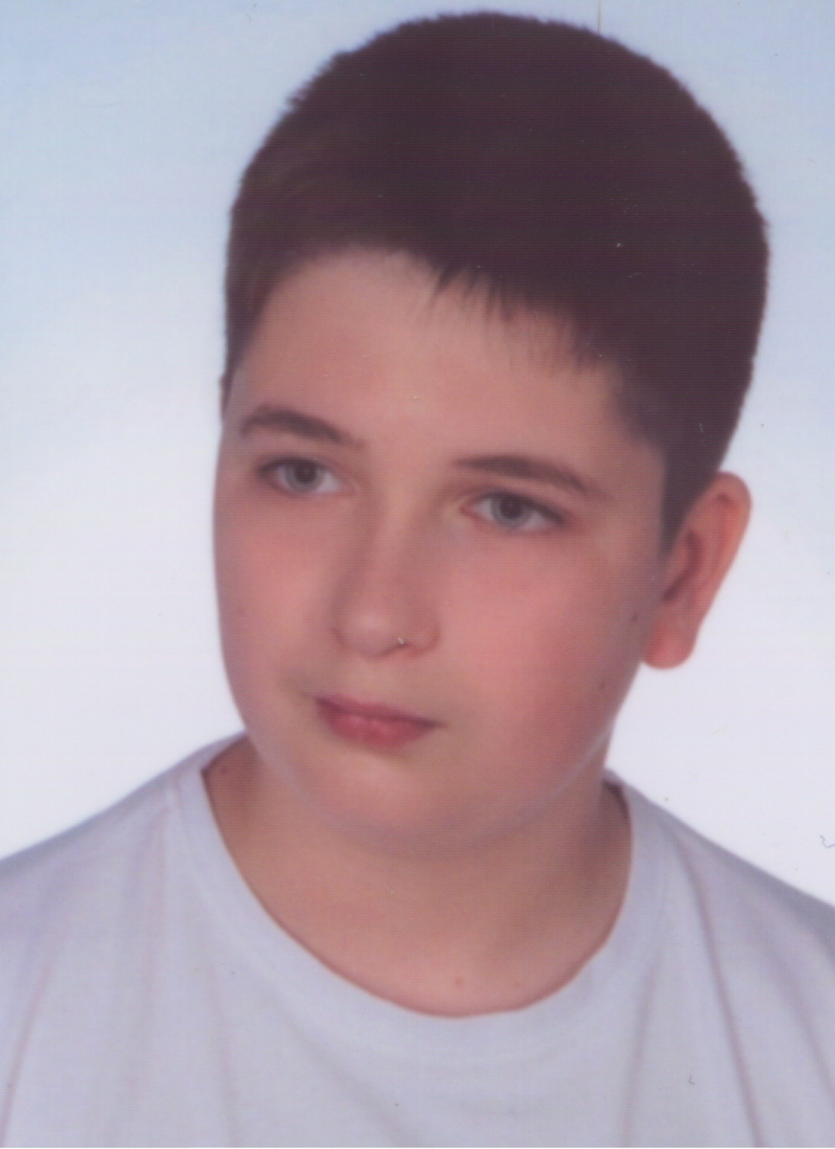
Dęga Dominik
śr. ocen: 5,18

Slide 9
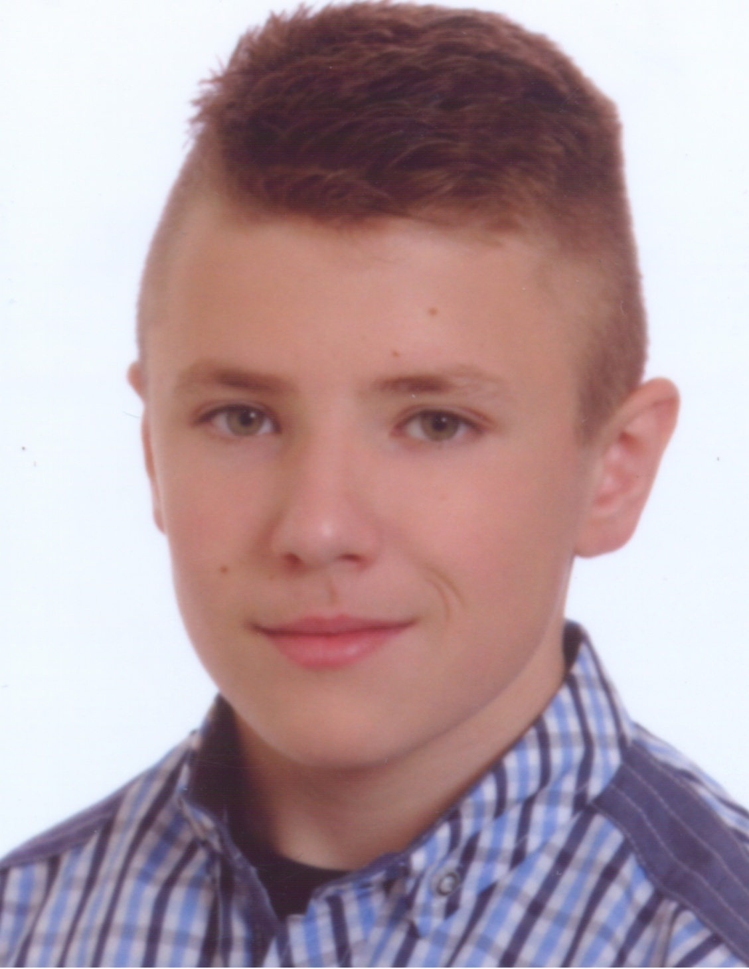
Koko Szymon
śr. ocen: 5,18

Slide 10

Paś
Julita
śr. ocen: 5,18

Slide 11
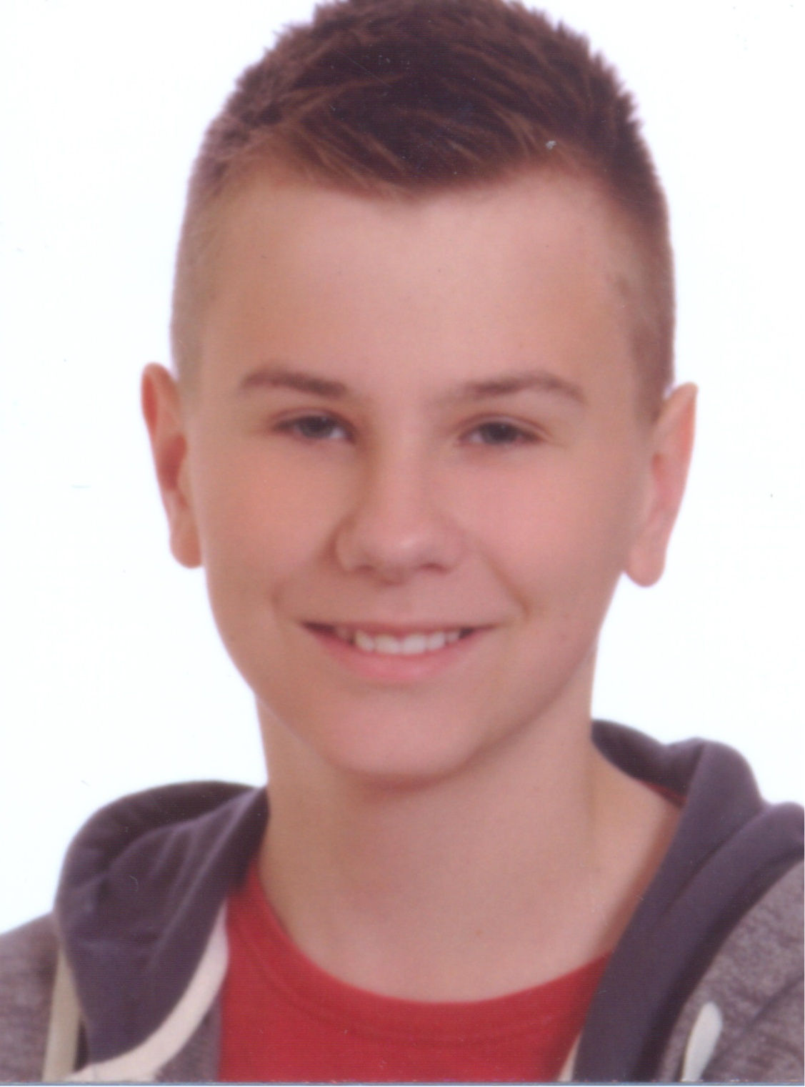
Żak Kacper
śr. ocen: 5,18

Slide 12
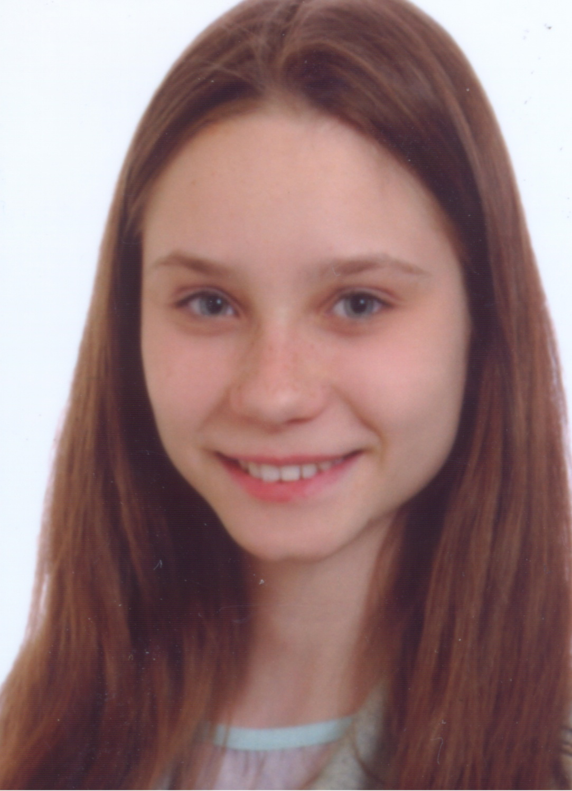
Kubowicz Julia
śr. ocen: 5,09

Slide 13
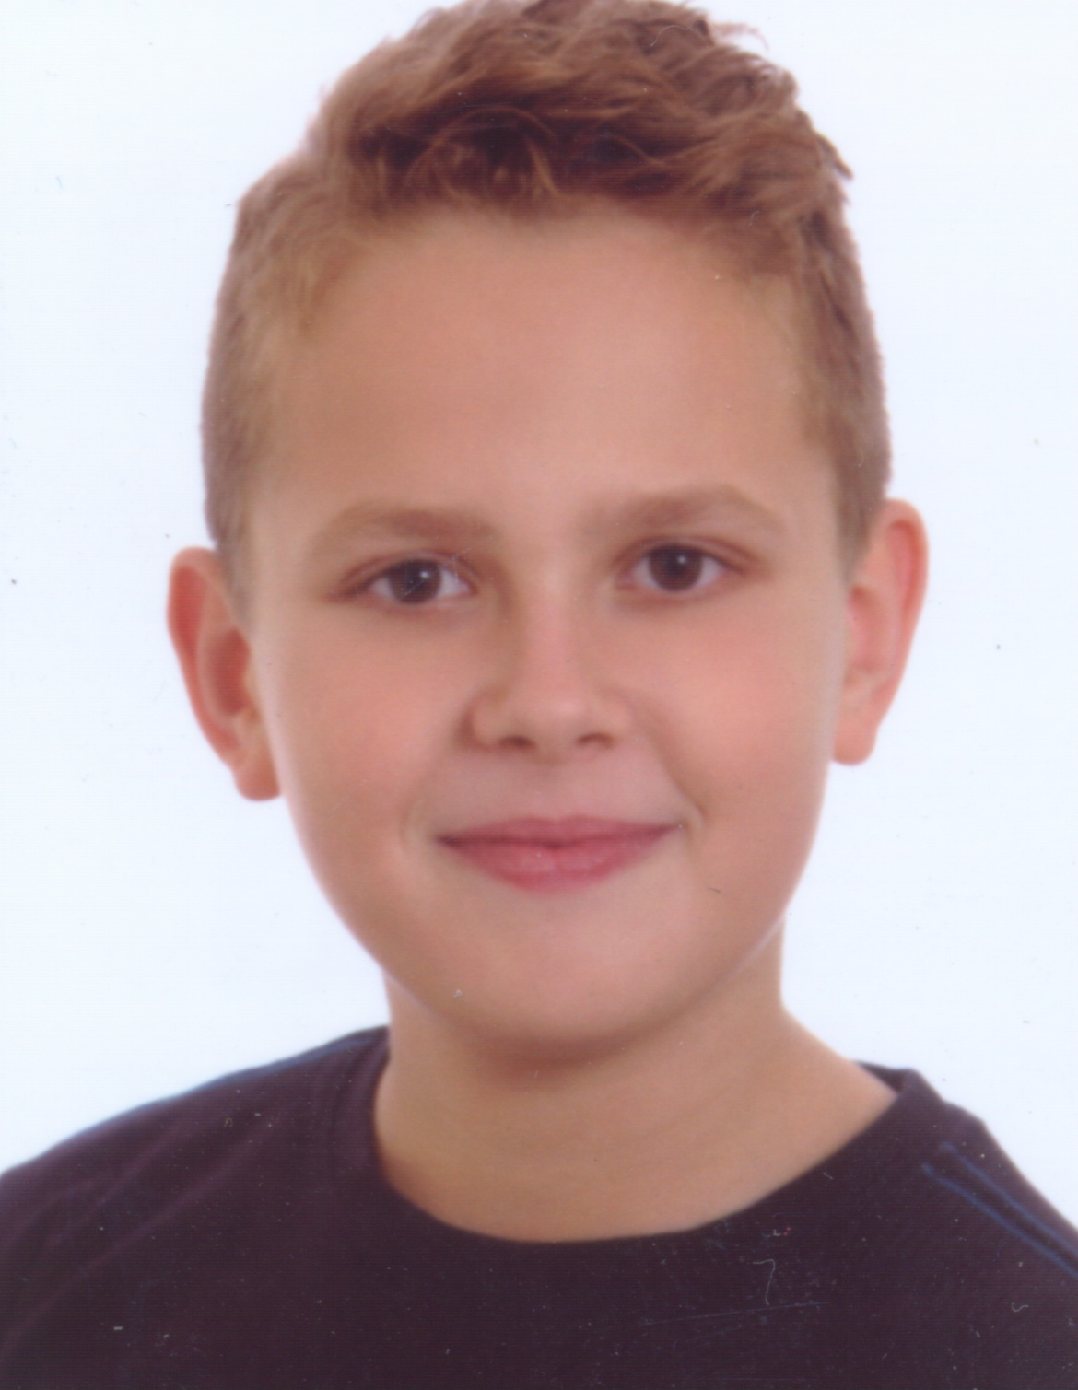
Łokaj Jakub
śr. ocen: 5,09

Slide 14
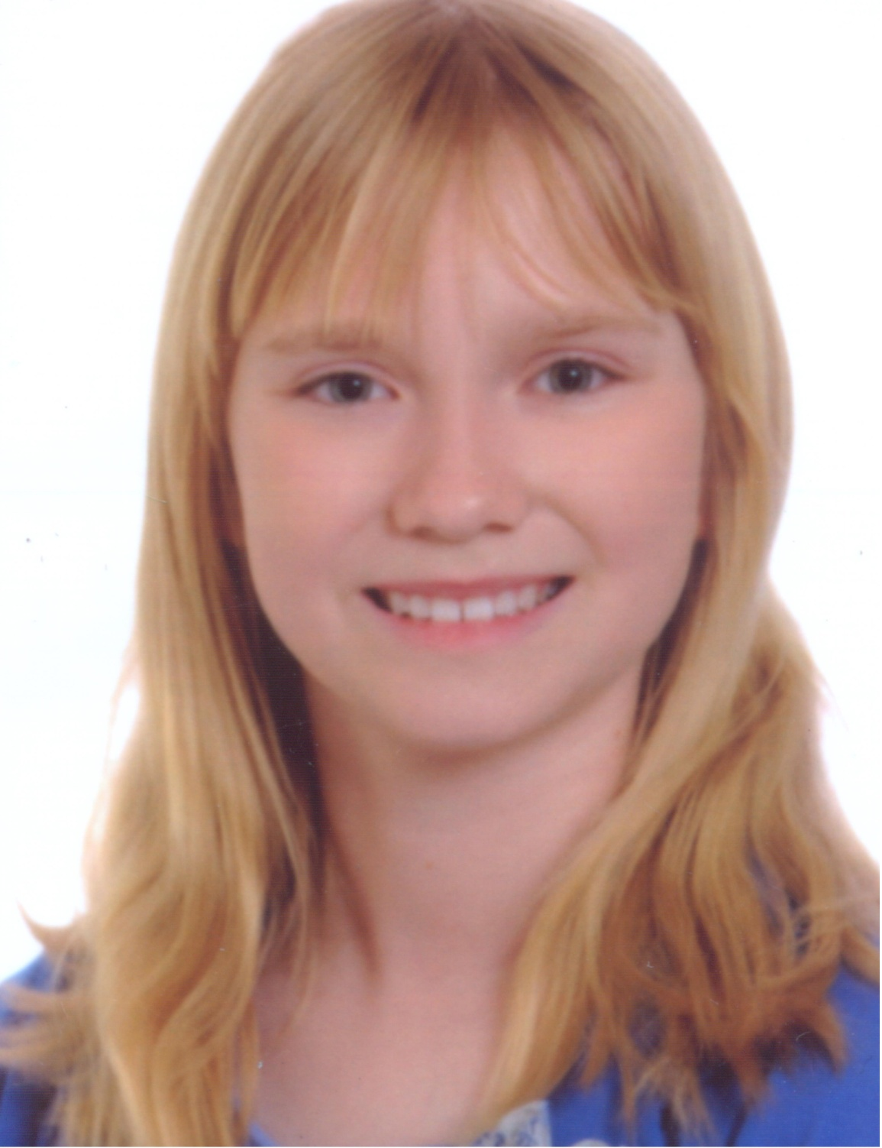
Jasińska Zuzanna
śr. ocen: 5,0

Slide 15
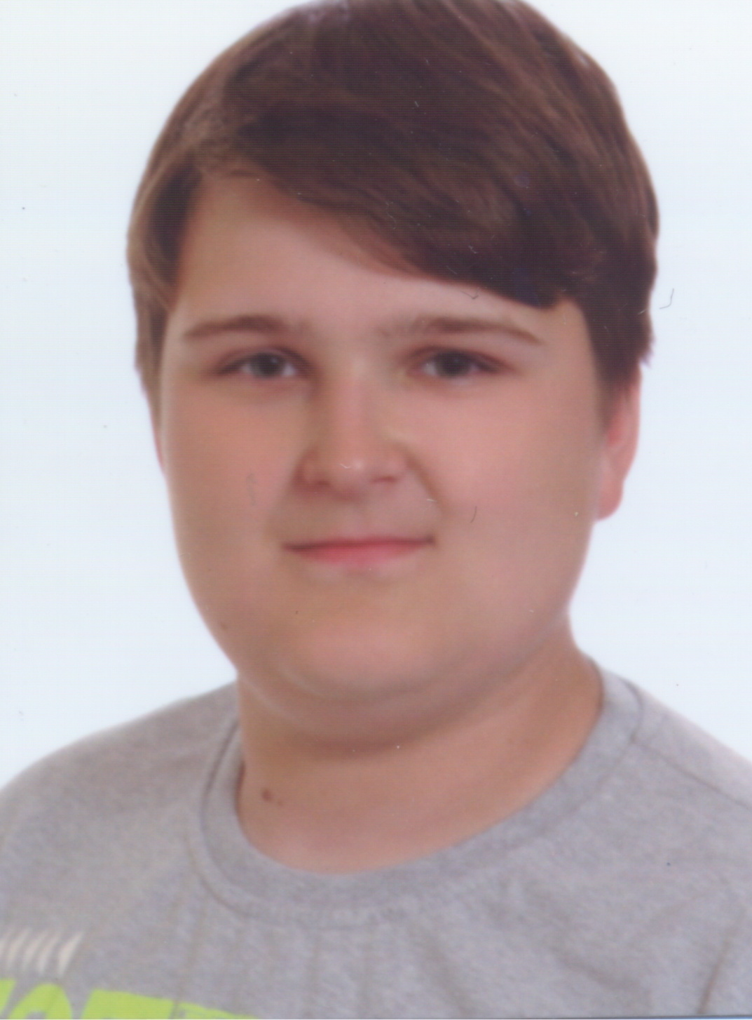
Torzewski Kacper
śr. ocen: 5,0

Slide 16
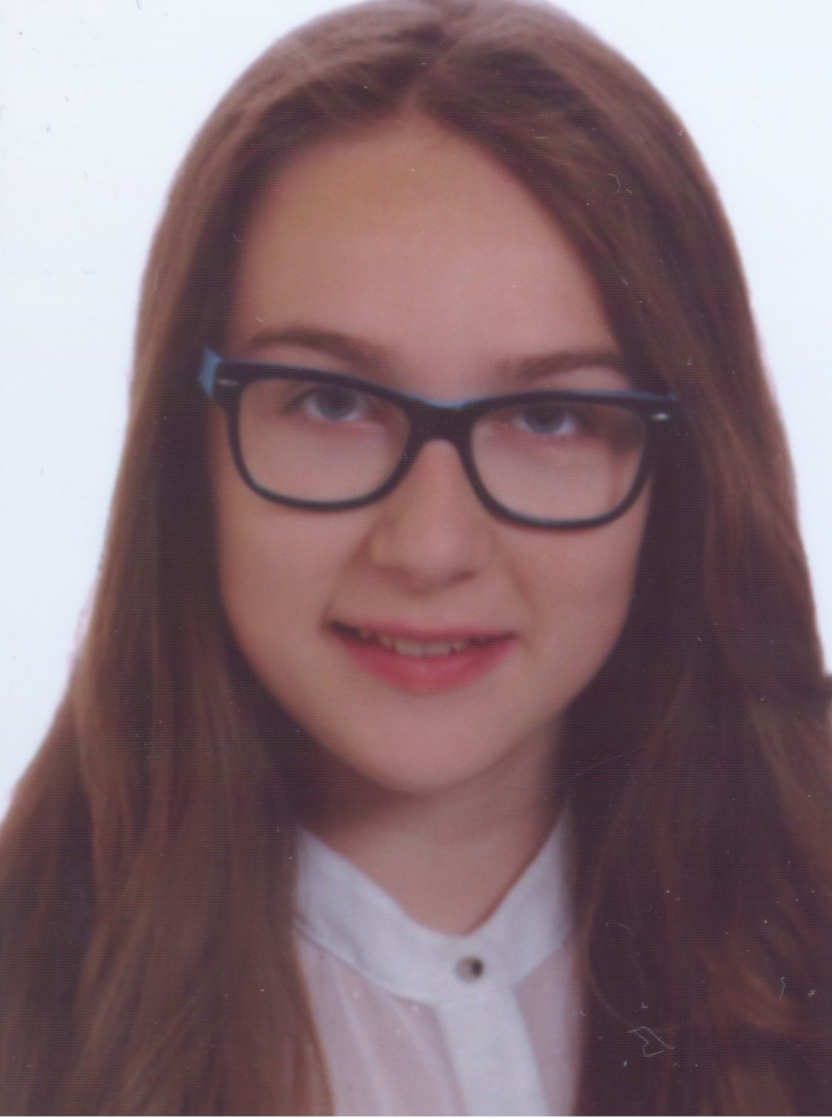
Labocha Amelia
śr. ocen: 4,9

Slide 17
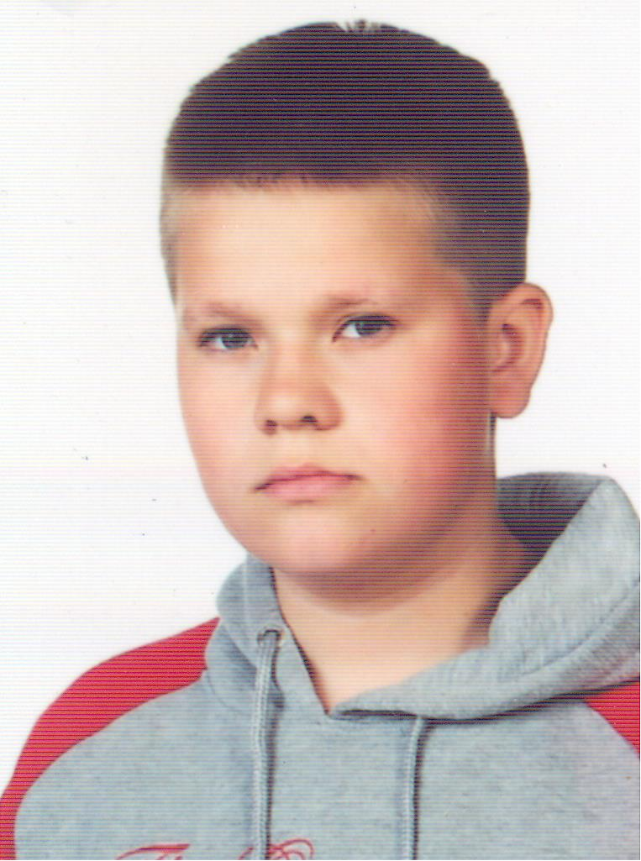
Matela Sebastian
śr. ocen: 4,9

Slide 18
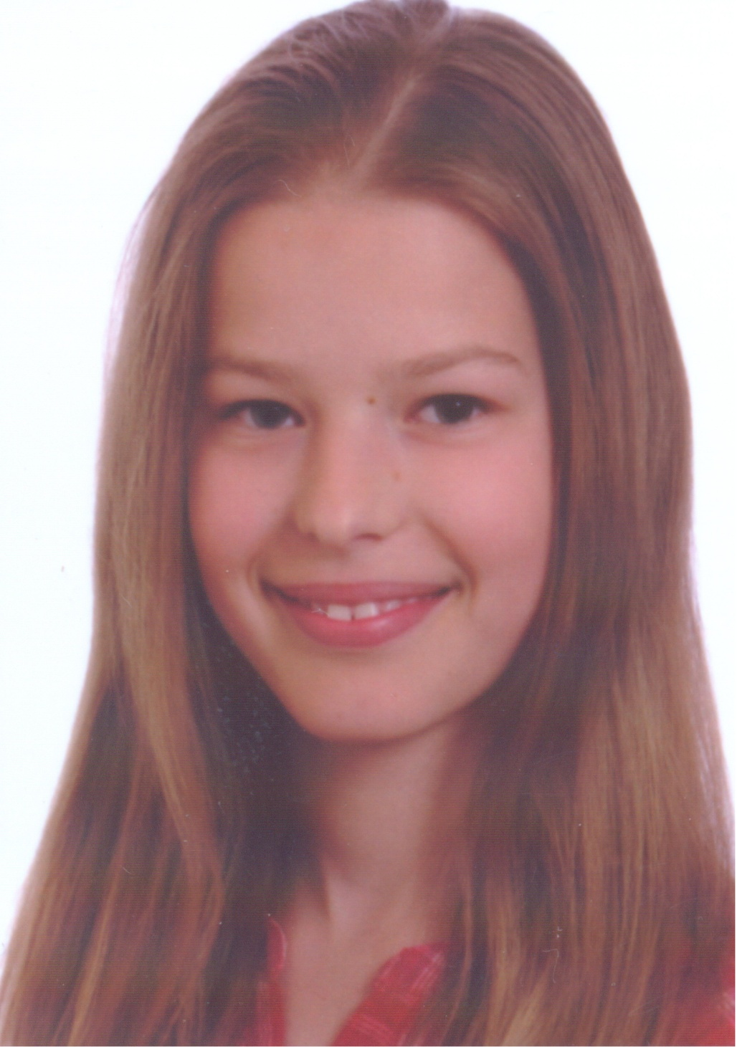
Wojciechowska Amelia
śr. ocen: 4,9

Slide 19
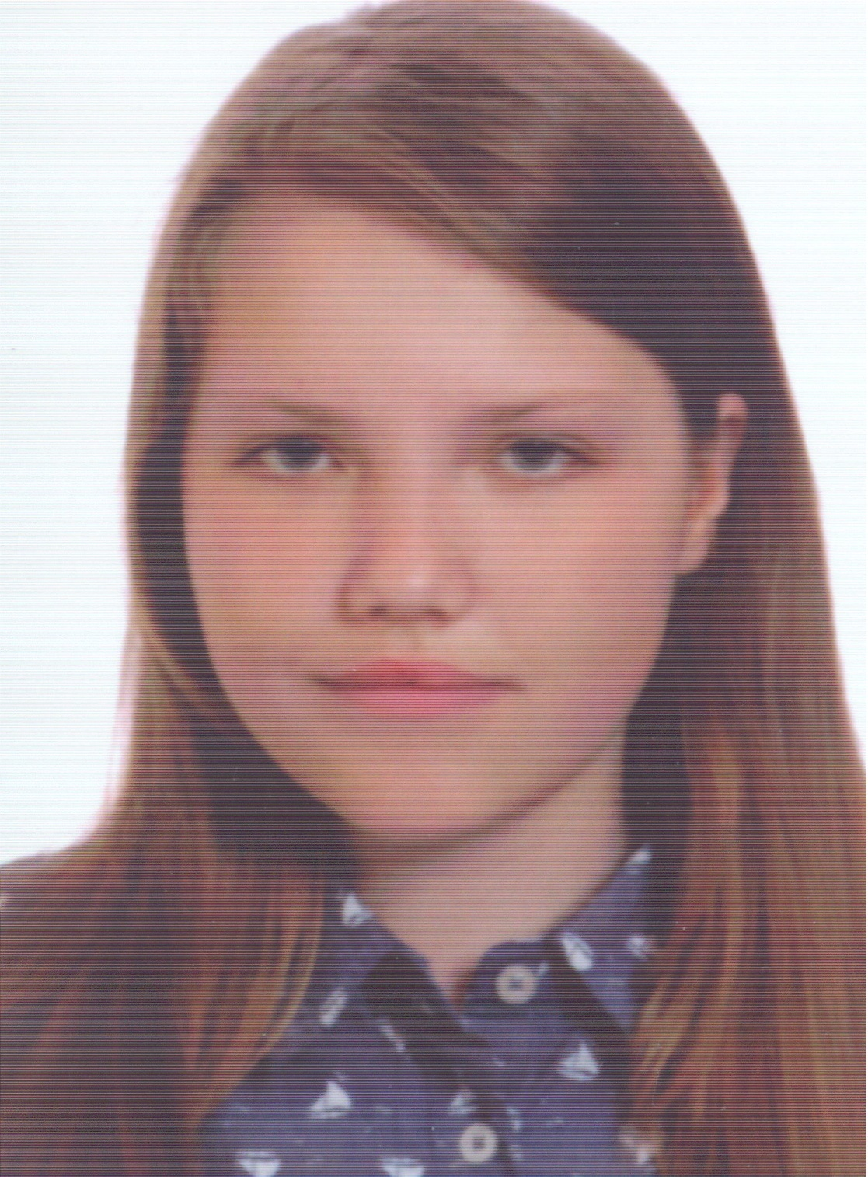
Gorczyca Laura
śr. ocen: 4,81

Slide 20
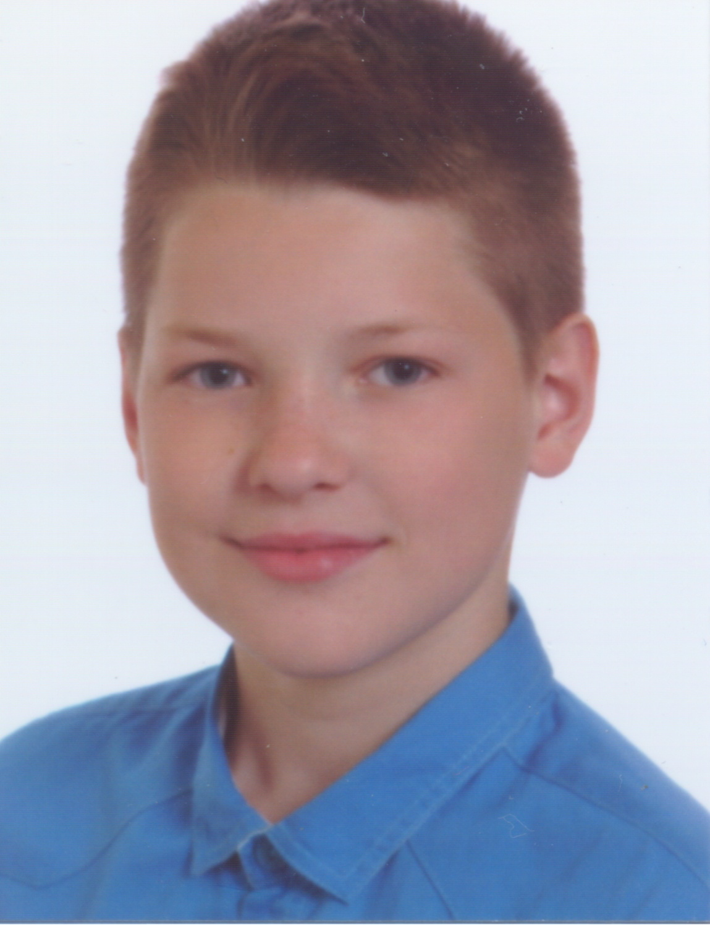
Terefeńko Szymon
śr. ocen: 4,81

Slide 21


Slide 22
NAJLEPSI ABSOLWENCI
SZKOŁY PODSTAWOWEJ NR 3
im. POLSKICH OLIMPIJCZYKÓW
w NOWOGARDZIE
ROK SZKOLNY 2014/2015
NOWOGARD 25 czerwca 2015r.

